Slide 1
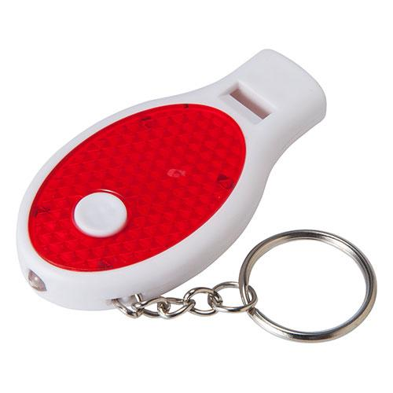
【提案書】
反射板付ライトホイッスルキーホルダー
女性は子供もバッグに取り付けておくと安心な、反射板とライト、ホイッスル機能のあるキーホルダーです。オリジナル名入れも可能なため、防犯イベントやキャンペーンのノベルティ等におすすめ。
特徴
納期
納期スペース
仕様
素材 : ABS、AS他
サイズ : 68ｘ35ｘ11mm
重量 : 17g
包装 : 化粧箱入り
お見積
お見積りスペース

